Slide 1
Пәні:
Алгебра
Сынып:
8
Тоқсан:
IІ
Ұстаздың аты-жөні:

Slide 2

Сабақтың тақырыбы:
Теңдеулерді шешу
Оқу мақсаты
8.2.2.7 квадрат теңдеулерге келтірілетін теңдеулерді шешу;
Сабақтың мақсаты:
квадрат теңдеулерге келтірілетін теңдеулерді шешеді;

Slide 3


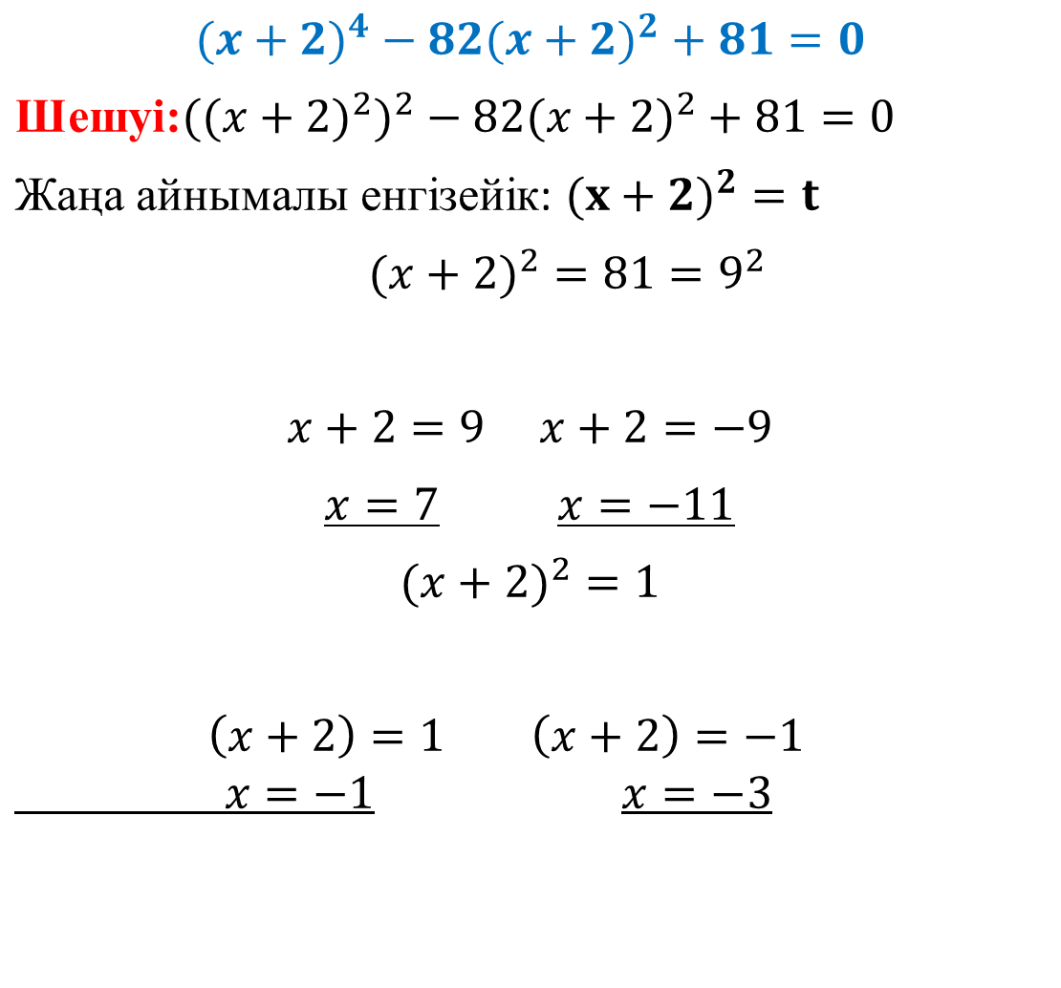
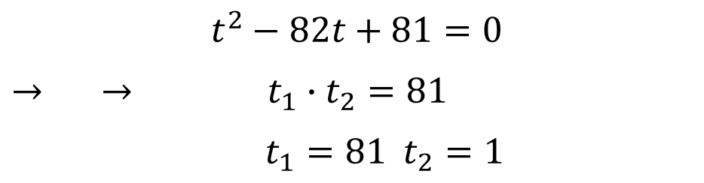


Есептер шығару
Есеп №1
Жауабы:
Notes:
<number>

Slide 4

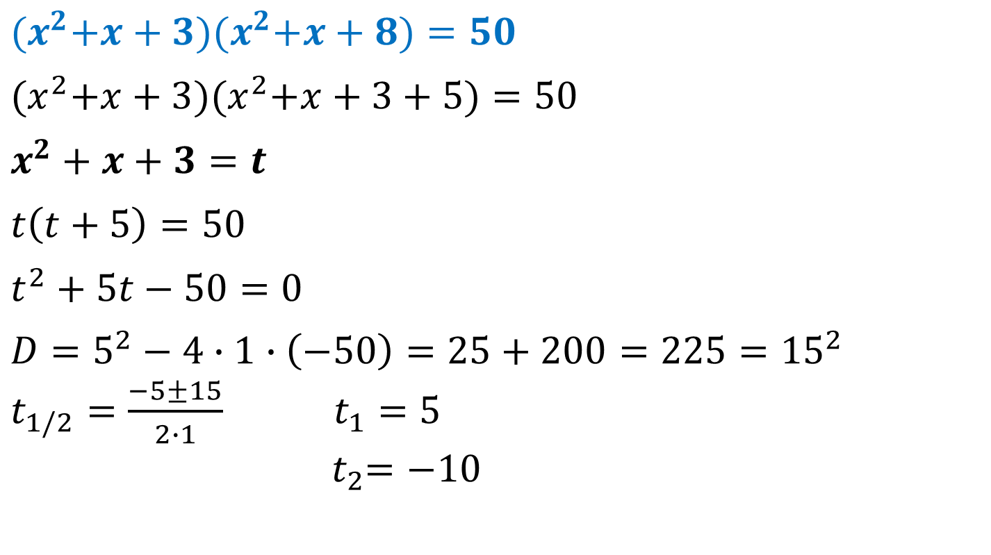






Есептер шығару
Есеп №2
Шешімі жоқ
Жауабы:

Slide 5

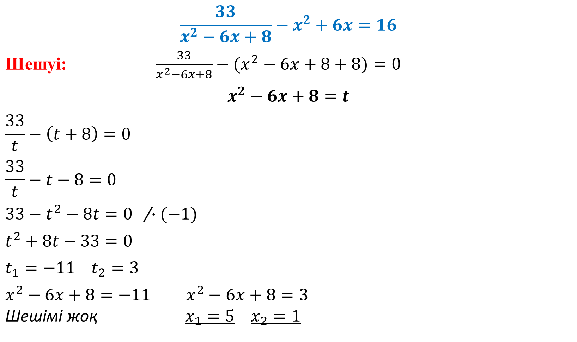
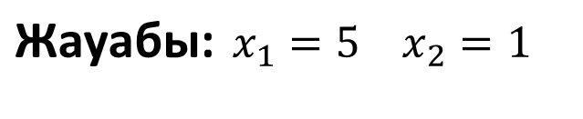
Есептер шығару
Есеп №3

Slide 6
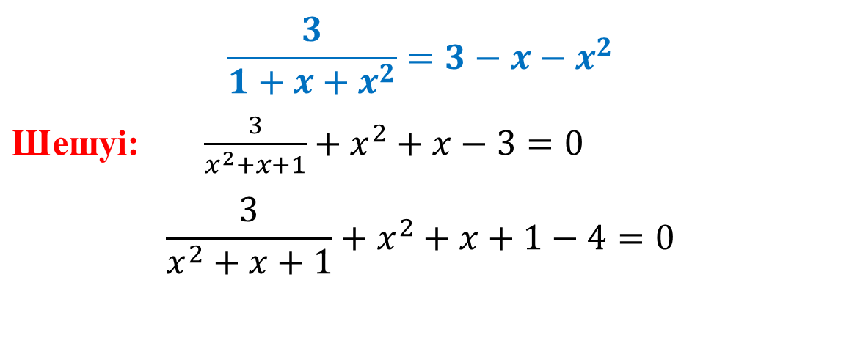
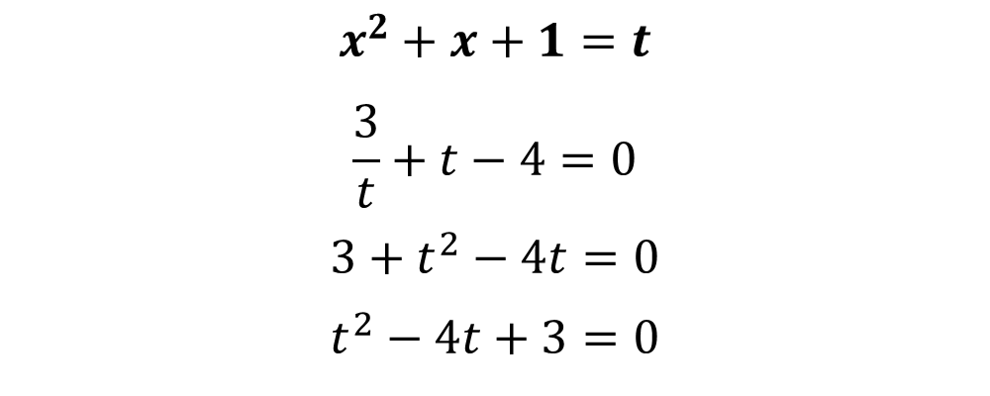

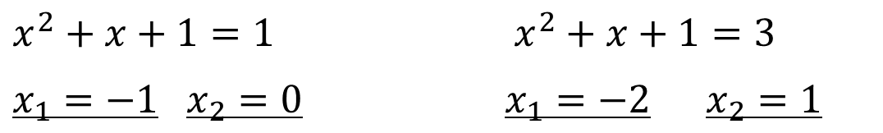
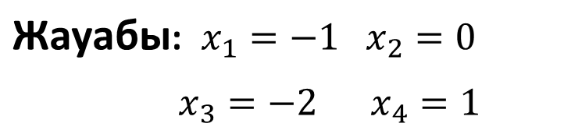
Есептер шығару
Есеп №4

Slide 7
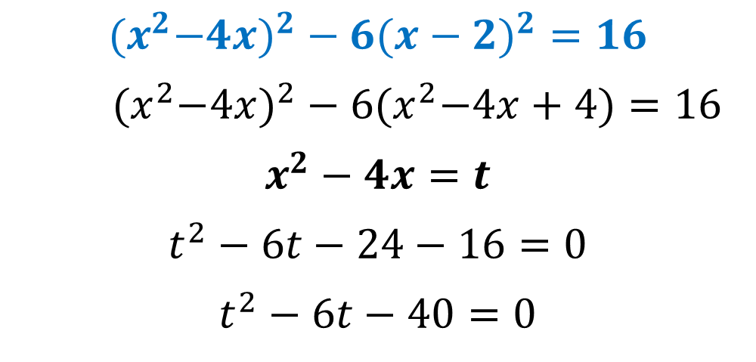



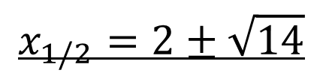

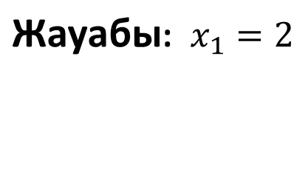

Есептер шығару
Есеп №5

Slide 8
Қорытынды:
Квадрат теңдеуге келтірілген теңдеуді жаңа айнымалы енгізу арқылы шығаруды үйрендік.

